Slide 1
Epreuve 2 Elaboration d’avant-projet
BTS Matières Plastiques et composites

Slide 2
Présentation du système

Slide 3
Compte rendu du TP

Slide 4
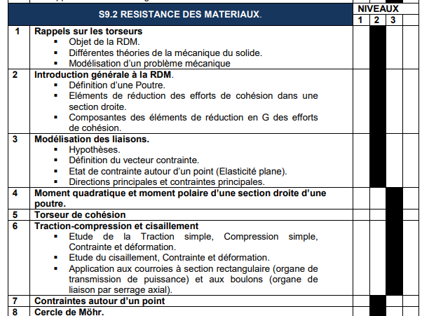
Proposition pédagogique (Issue du sujet de TP)
Cours de mécanique appliquée

Slide 5
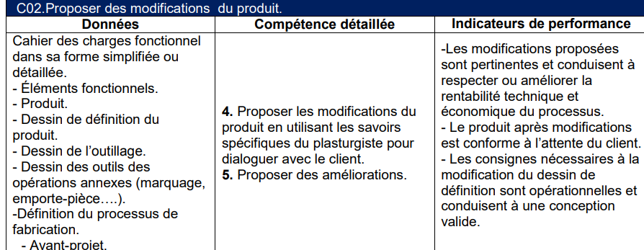
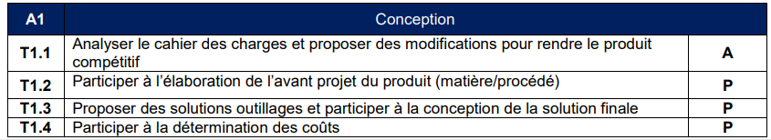
Compétences et tâches professionnelles
Les compétences acquises pendant la séquence pédagogique contribuent à développer les compétences suivantes
Ces compétences permettront au titulaire du BTS de réaliser les tâches suivantes :

Slide 6
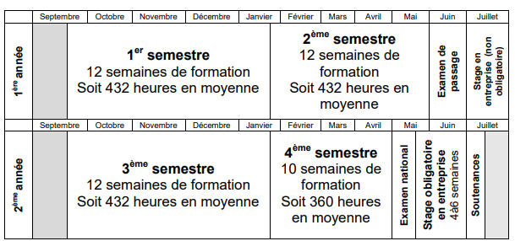
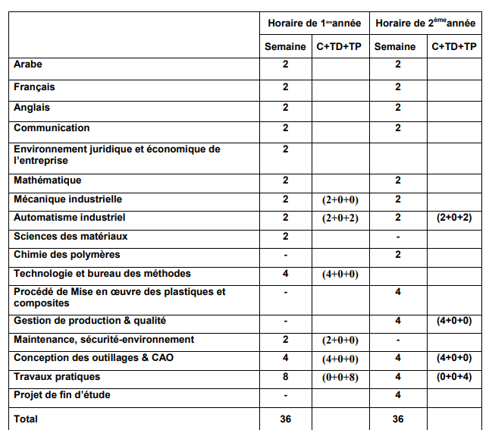
Présentation du BTS MPC
Le titulaire du BTS en Matières Plastiques et Composites est, après une période d’adaptation dans l’entreprise, un spécialiste de conception, d’étude, de spécification et de réalisation des articles en plastique et composites.
Origine des élèves
Effectifs : 24 élèves
Organisation annuelle
Organisation hebdomadaire
2h de cours
8h de TP en commun avec les autres matières

Slide 7
Progression annuelle
Semestre 1
Mécanique générale
(MAM)
Mécanique générale
(PFS)
Semestre 2
Rappels sur les torseurs, Intro RdM, Modélisation des liaisons
Mécanique générale
(Application aux outillages)
Torseur de cohésion & moment quadratique
Traction, compression cisaillement,
Contraintes autour d’un point, cercle de Mohr
3 semaines
3 semaines
3 semaines
3 semaines

Slide 8
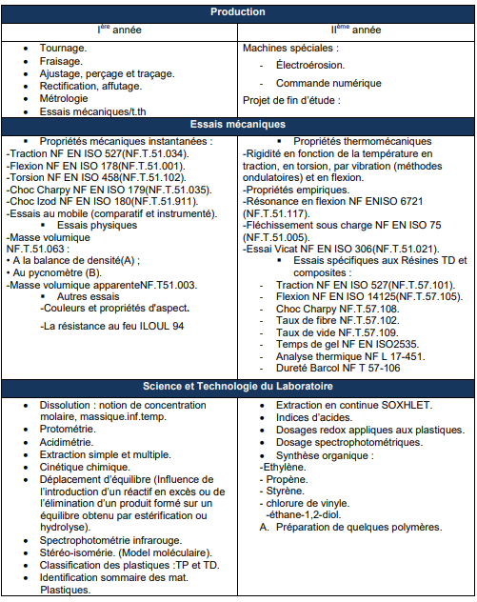
Présentation de la séquence
Objectif :
A la fin de la séquence, les élèves doivent être capables de
Calculer une contrainte en traction, une déformation
Valider la conception d’une pièce en élasticité (géométrie, le matériau)
Prérequis
Statique, Introduction à la RdM
Calcul de torseur de cohésion
Evaluation diagnostique :
Déterminer le torseur de cohésion pour des poutres en traction
(en flexion)

Slide 9
Séquence pédagogique
Cours
Travaux pratiques
Semaine 1
1
Durée 30 min :
Evaluation diagnostique sur les prérequis
en RDM.
Durée 1h30 min :
-Etude de la Traction simple, Compression simple, Contrainte et déformation.
TP 1 :essai de traction
Durée (2h) :
-Traction NF EN ISO 527(NF.T.51.034).
Semaine 2
Durée 2h :
-Etude du cisaillement, flexion Contrainte et déformation.
TP 2 :essai de flexion
durée (2h) :
-Flexion NF EN ISO 178(NF.T.51.001).
Semaine 3
Durée 2h :
-Application aux courroies à section rectangulaire (organe de transmission de puissance) et aux boulons (organe de liaison par serrage axial).
TP 2 : essai de torsion
Durée (2h) :
-Torsion NF EN ISO 458(NF.T.51.102).

Slide 10
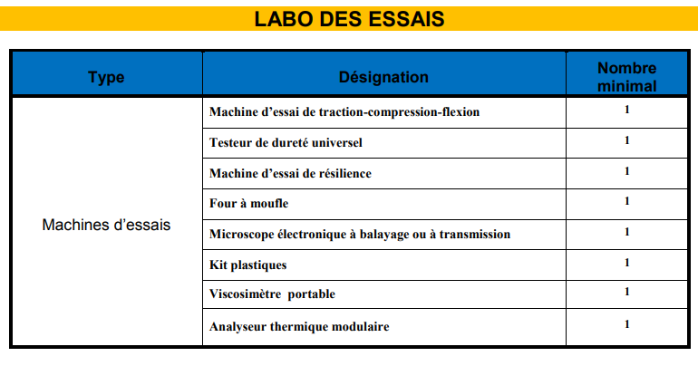
Rotation de TP
Groupes de 12 élèves en TP, 6 binomes
 | A | B | C | D | E | F
S1 | Traction (1h) | Traction (1h) | Flexion (2h) | Flexion (2h) | Torsion (2h) | Torsion (2h)
S2 | Torsion (2h) | Torsion (2h) | Traction (1h) | Traction (1h) | Flexion (2h) | Flexion (2h)
S3 | Flexion (2h) | Flexion (2h) | Torsion (2h) | Torsion (2h) | Traction (1h) | Traction (1h)

Slide 11
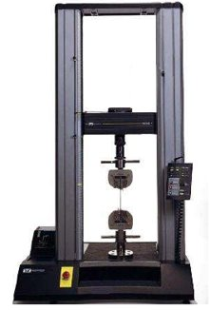
Organisation de la séance
Objectif :
Réaliser un essai pour caractériser un matériau
Classification selon l’allongement ou la contrainte à la rupture
Simulation sur un produit (Catia/Solidworks)
Déterminer les contraintes et les déformations
Vérifier si le cahier des charges est respecté
Modifier le matériau selon un critère d’optimisation
Si le cahier des charges est respecté
Minimiser la masse, minimiser le coût
Si le cahier des charges n’est pas respecté :
Trouver un matériau qui permet de le respecter
Essai de traction
Prise en main de la machine
Réalisation de l’essai sur 2 ou 3 matériaux plastique différents
Traiter les essais

Slide 12
Organisation de la séance (2nde idée)
Objectif :
Réaliser un essai pour caractériser un matériau
Classification selon l’allongement ou la contrainte à la rupture
Simulation sur de le traction sur un échantillon avec 2 ou 3 matériaux différents (les mêmes que pour l’essai)
Déterminer l’allongement
Déterminer la contrainte maximale
Essai de traction
Prise en main de la machine
Réalisation de l’essai sur 2 ou 3 matériaux plastique différents
Traiter les essais

Slide 13
Compte rendu
Simulation numérique
Matériau 1 : allongement
Matériau 2 : allongement
Matériau 3 : allongement
Matériau 1 : E
Matériau 2 : E
Matériau 3 : 3
Essai de traction
Matériau 1 : allongement
Matériau 2 : allongement
Matériau 3 : allongement
Ecarts
Conditions aux limites
Simulation matériau 1
Conditions aux limites
Simulation matériau 2
F en fonction de x
Contrainte en fonction de allongement relatif
Ecarts
E?
Contrainte à la rupture ?
CONCLUSION

Slide 14
Evaluation
Evaluation diagnostique
Remédiation éventuelle en cours
Evaluation des CR de TP
Rigueur pour mettre en œuvre la simulation numérique
Rigueur pour mettre en œuvre l’essai de traction
Validité des valeurs (E)

Slide 15
S9.MECANIQUE APPLIQUEE

